Slide 1

CuraEngine项目汇报

Slide 2
目 录
CONTENTS
01
02
03
04
项目简介
项目依赖简介
Gcode部分
可行性介绍

Slide 3
01
项目简介
简单介绍CuraEngine项目

Slide 4
What?
Git项目链接

Slide 5
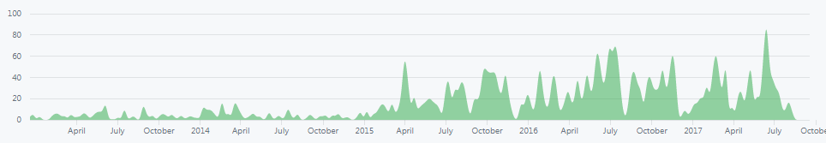
项目简介
CuraEngine项目是由三D打印公司Ultimaker主导开发，在Git上的星级超过500，有超过400的分支项目。项目从2013年开始直到现在都有更新。该项目的功能主要是处理三维模型并生成驱动三D打印机的Gcode代码。

Slide 6
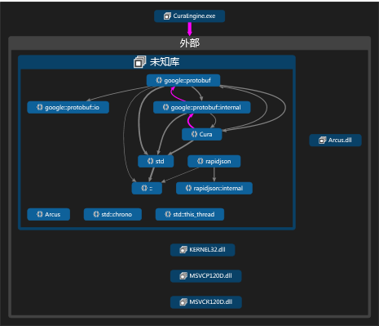
项目简要结构图

Slide 7
02
项目依赖介绍
简介项目所依赖的库

Slide 8
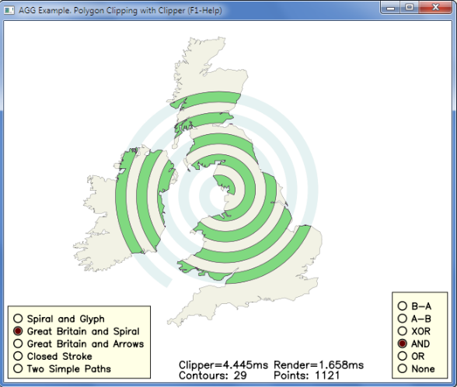
Clipper
该库可以对多边形和线条进行裁剪（clipping）和偏移（offset），支持布尔剪裁操作。支持多边形包括自相交图形。

Slide 9
protobuf
libArcus
功能类似XML，由google公司开发。主要的应用场景是数据存储和数据传输。
和Protobuf联合使用，创建线程之间通信的socket

Slide 10
03
Gcode部分
介绍该项目中小组重点关注的部分

Slide 11
HOW?
STL
GCODE

Slide 12
Gcode代码生成流程
区块顺序
在实现时，该项目先将切片划分成多个多边形区域，确定区域打印顺序。
填充区域
针对每个区域用线进行填充。
生成代码
对每一层的信息进行整合，生成Gcode代码。

Slide 13
04
可行性分析
简要分析该项目应用情况

Slide 14
点击此处输入主题
版权问题
该项目的版权遵循GNU AGPLv3。可以免费使用。
02
02
国内应用现状
该开源项目已经被中国科学技术大学用于生物仿体打印。推测该项目开始时间是2015年6月。
总结
该项目比较成熟，能够用在小组路径规划算法研究中
01
03
01
03

Slide 15
谢谢观赏！

